Slide 1
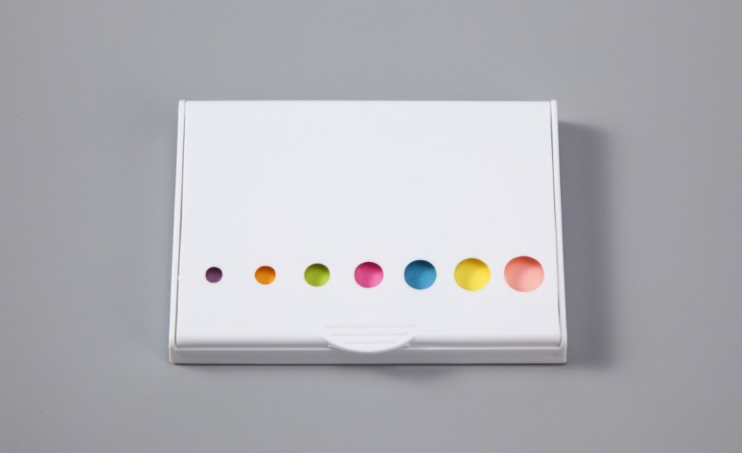
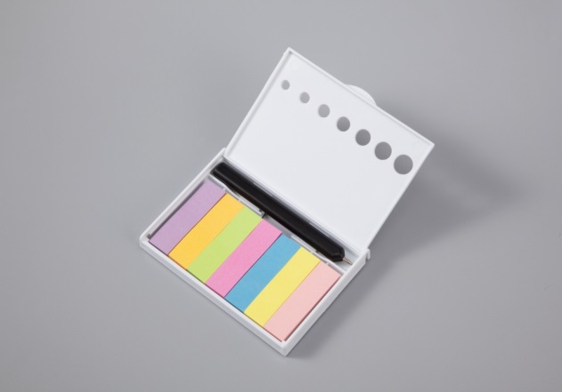
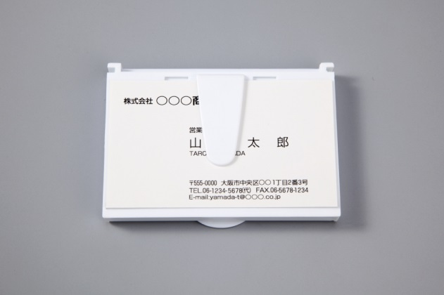
ご提案書
品名：ペン付ケース入りふせん
品番：ＳＣ-1508
上代：￥180
色柄：単色
商品サイズ：90×65×10mm
包装：P.P袋入り
包装サイズ；92×67×10mm
材質：ABS樹脂・紙
入数：300
生産国：中国
セット内容：ふせん×各25枚
ボールペン×１
名入れスペース：20×60mm
持ち運びにも便利なケース入り。
メモ書きに便利な、ボールペン付。
ケース背面はメモや名刺の挟めるクリップ付

